Slide 1


Slide 2
Sommaire
Le contexte
Préparation des données
Clustering
ACP
Les résultats et recommandations

Slide 3
Nous travaillons chez « La poule qui chante », société française d’agroalimentaire souhaitant se développer à l’international.
Objectif principal : Proposer une première analyse sur un groupement de pays à cibler en priorité
Pour cela :
Notebook sur la préparation
Import
Notebook sur l’analyse
Clustering (CAH/K-means)
Nettoyage
Analyse
ACP
Pestel

Slide 4
Préparation des données
Initialisation
3 Dataframes :
Nettoyage
Doublons
Analyse
Valeurs nulles
Alimentaire
Population
rnb
Outlier
Merge
Ajout variable:
TDI
TAS

Slide 5
Clustering
K-means
Il faut définir à l’avance le groupe centroïde :
Méthode du coude
Méthode de la silhouette
Faibles temps de calcul : le k-means n’est pas une méthode de clustering hiérarchique. Comparé à d’autres méthodes(CAH), les temps de calcul sont donc bien plus faibles.
Pas de cohérence entre 2 exécutions : si vous exécutez 2 fois un algorithme des k-moyennes sur vos données, vous obtiendrez 2 résultats différents.
CAH
Pas de choix de groupe à définir
Classification Hiérarchique
Facile à utiliser : La CAH construit systématiquement un dendrogramme qui va résumer tout les regroupements qui ont été fait.
Pas adapté aux grands volumes de données: Ne peut pas être utilisée sur des volumes important, les temps de calcul exploseraient.
Afin de rendre les variables comparables entre elles pour notre clustering, nous allons les centrer/réduire.

Slide 6
CAH DENDROGRAMME
Je garde 5 clusters et non 3 pour ne pas tomber sur une classification de
« pays riche , en voie de développement et pauvre »
Nous allons donc étudier nos 5 clusters
Dendrogramme
Découpage 5 clusters

Slide 7
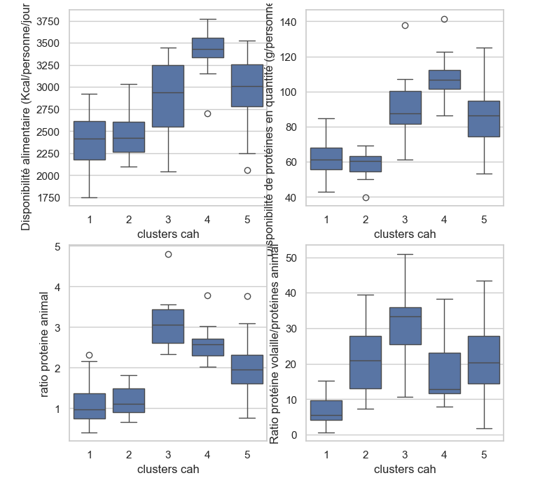
Etude cluster CAH
Boxplots:
Analysons nos clusters dans nos variables, 2 groupes se démarquent :
Deux groupes se distinguent nettement :
Les clusters 3 et 4 présentent les valeurs les plus élevées pour la disponibilité alimentaire et protéique → pays à haut RNB et forte dépendance alimentaire.
Les clusters 1 et 2 ont les niveaux les plus faibles → pays à ressources limitées ou autosuffisants.
Le ratio de protéines animales confirme cette distinction : les pays développés consomment plus de protéines d’origine animale.
➡️ Cette analyse met en évidence une opposition claire entre pays à haut revenu et pays à faible accès alimentaire.

Slide 8
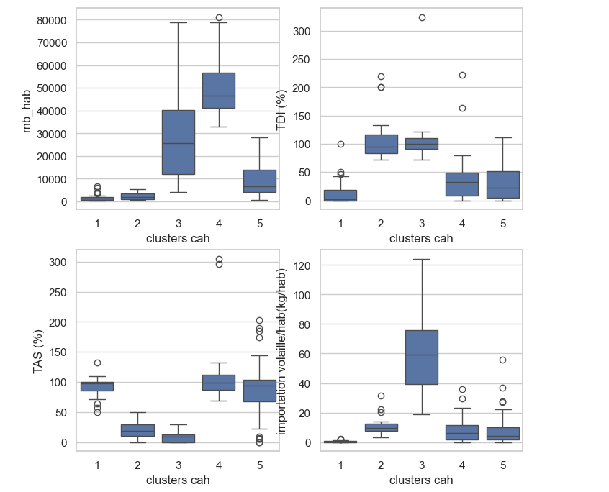
Analyse des variables économiques par cluster (CAH)
Le RNB/habitant (rnb_hab) distingue fortement les pays :
les clusters 3 et 4 affichent les niveaux les plus élevés → pays à haut revenu.
Le TDI (%) est également plus fort dans ces clusters → dépendance accrue aux importations alimentaires.
Le TAS (%), indicateur d’autonomie, est plus élevé pour les clusters 1 et 2 → pays plus autosuffisants.
Les importations de volaille (kg/hab) confirment ces tendances : plus fortes dans les pays riches.
➡️ On observe deux profils opposés :
pays développés, dépendants des importations vs pays à faible revenu, plus autonomes.

Slide 9
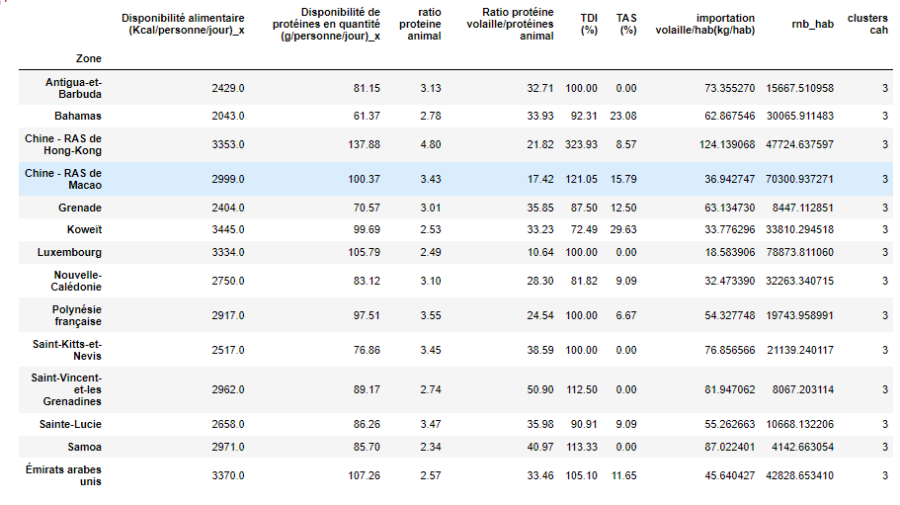
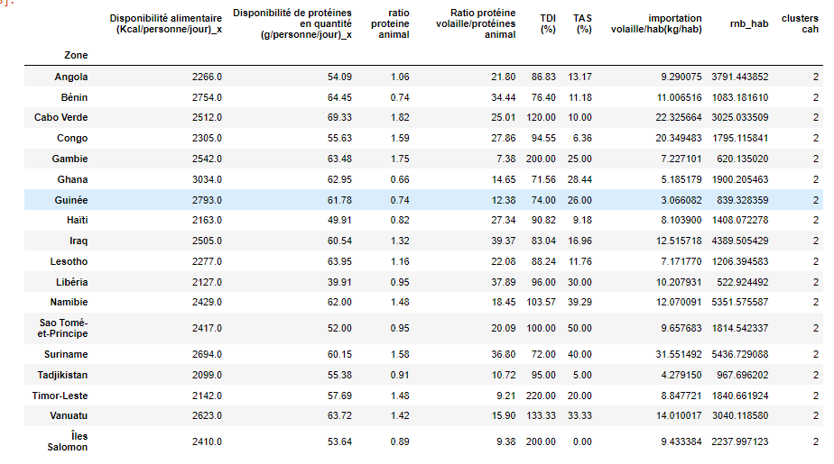
CAH NOS CLUSTER FINAUX
2 Clusters :
cluster à privilégier
cluster moins intéressant, mais d’autres possibilités
Groupe 1
Groupe 2
Notes:
Groupe 1

Slide 10
K-means
Déterminons nos groupes :
Coude (distance moyenne entre les points et leurs centroïdes respectives au carré)
Dans cette utilisation:
3 groupes
5 groupes
7 groupes
Silhouette (une mesure de la similitude d’un point de données à l’intérieur d’un groupe par rapport à d’autres groupes)
Dans cette utilisation:
3 groupes
5 groupes
7 groupes
8 groupes
Je décide de partir sur 5 groupes pour correspondre à ma CAH et éviter le « riche, pauvre, en dev » des 3 groupes

Slide 11
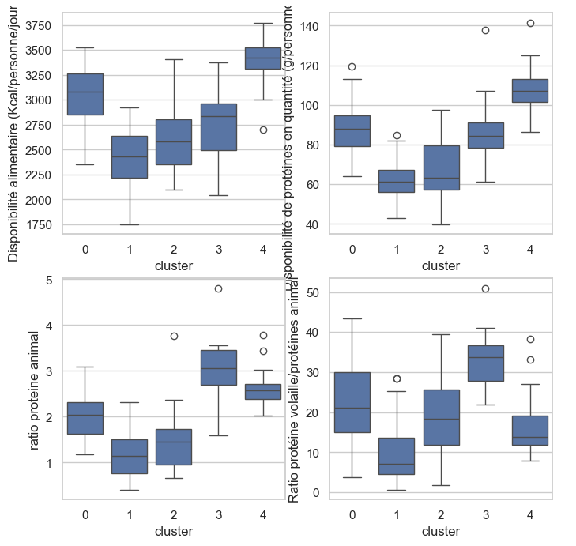
Etude cluster K-MEANS
Analyse des clusters K-means – Variables alimentaires
On observe une tendance similaire à la CAH, avec deux profils bien distincts :
Les clusters 3 et 4 présentent les valeurs les plus élevées pour la disponibilité alimentaire et protéique → pays à haut revenu et forte dépendance alimentaire.
Les clusters 0, 1 et 2 montrent des valeurs plus faibles → pays en développement ou à faible accès alimentaire.
Le ratio de protéines animales et de volaille est aussi plus élevé dans les pays développés, confirmant un régime plus riche en produits d’origine animale.
➡️ Ces résultats confirment la cohérence entre la classification CAH et
K-means.

Slide 12
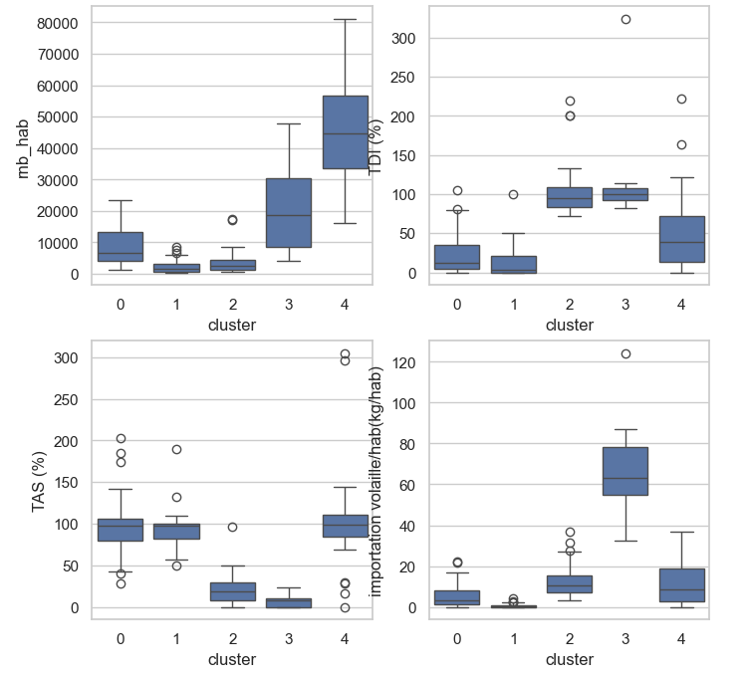
Analyse économique des clusters K-means
Le RNB/habitant (rnb_hab) est très discriminant : le cluster 4 regroupe les pays à haut revenu, tandis que les clusters 0 et 1 concernent les pays à revenu faible.
Le TDI (%), indicateur de dépendance alimentaire, est aussi plus élevé pour les pays riches → forte importation de produits alimentaires.
Le TAS (%) est plus élevé dans les clusters à faible RNB → pays plus autonomes sur le plan alimentaire.
Les importations de volaille (kg/hab) confirment la tendance : elles sont nettement supérieures dans les pays développés.
➡️ On retrouve ici deux profils clairs :
pays développés, dépendants des importations vs pays à faible revenu, plus autosuffisants.

Slide 13
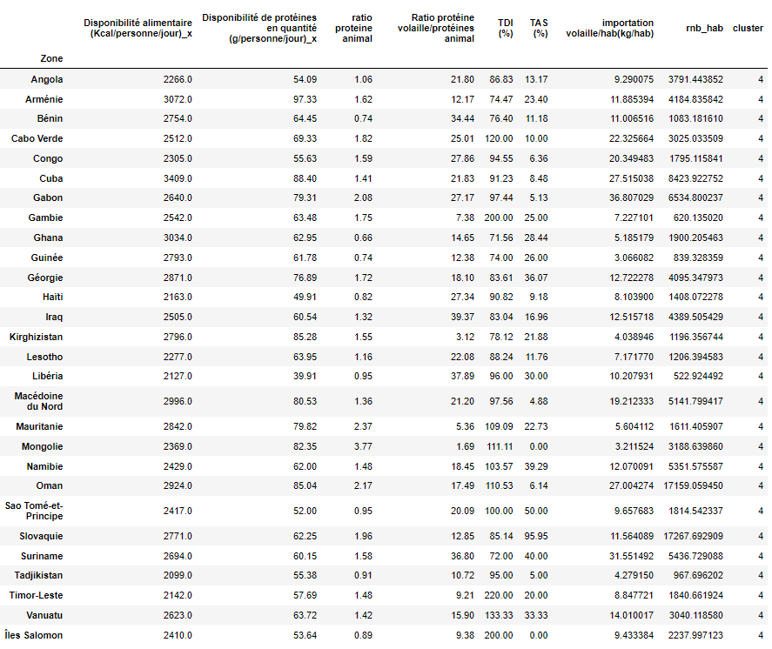
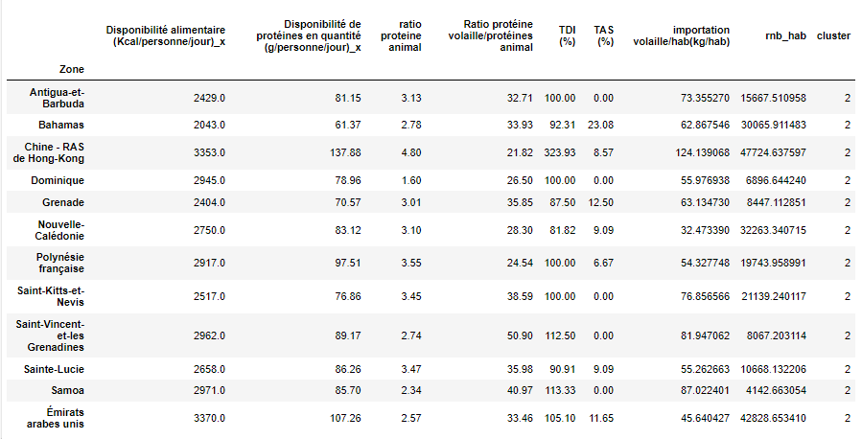
K-means nos cluster finaux
2 Clusters :
cluster à privilégier
cluster moins intéressant, mais d’autres possibilités
Groupe 2
Groupe 1

Slide 14
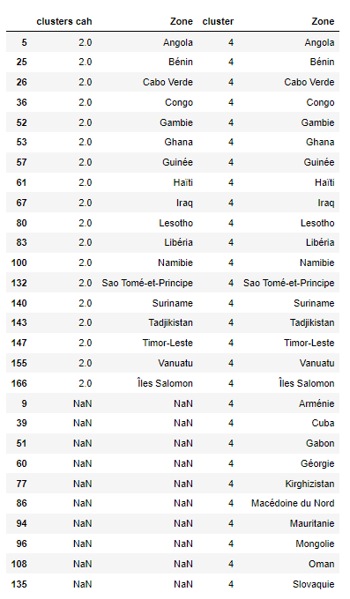
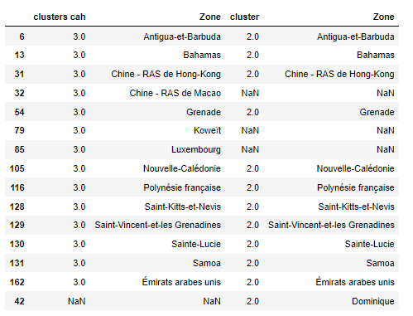
Kmeans VS CAH
Comparons nos deux algorithmes de clustering :
Deux groupes se ressemblent :
CAH3-kmeans2
CAH2-kmeans4

Slide 15
Analyse en composante principale (ACP)
Cette méthode vise à réduire le nombre de variables observables sur nos individus, tout en conservant un maximum d’informations.
Cette méthode est très utile pour visualiser un grand nombre de variables sur un plan en 2 dimensions.
Le principe est simple :
Il s’agit en fait de résumer l’information qui est contenue dans une large base de données en un certain nombre de variables synthétiques appelées : Composantes principales.

Slide 16
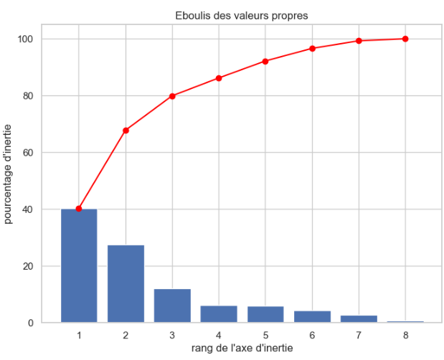
Eboulis des valeurs propres
Ce diagramme décrit le pourcentage d’inertie totale associé à chaque axe
La courbe rouge représente la somme cumulée des inerties
L’inertie(variance) est le pourcenta²ge d’information que contient l’axe
Nous garderons 3 axes :
Axe 1 : 40% de l'inertie totale
Axe 2 : 27% de l'inertie totale
Axe 3 : 12% de l'inertie totale
Pour un total de 79% de l'information

Slide 17
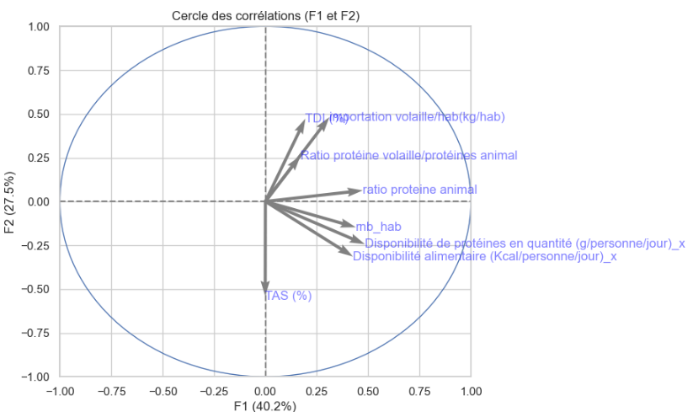
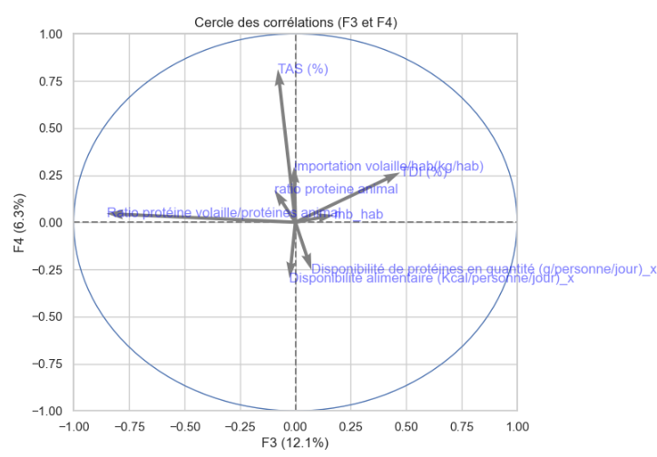
Cercle de corrélation
Le cercle de corrélation montre les corrélations entre les composantes (axe) et les variables initiales.
Notre représentation se fait sur 2 axes, il nous permet de visualiser l’importance de chaque variable pour chaque axe
Rnb_hab est corrélé négativement pour l’axe F2 mais positivement pour l’axe F1

Slide 18
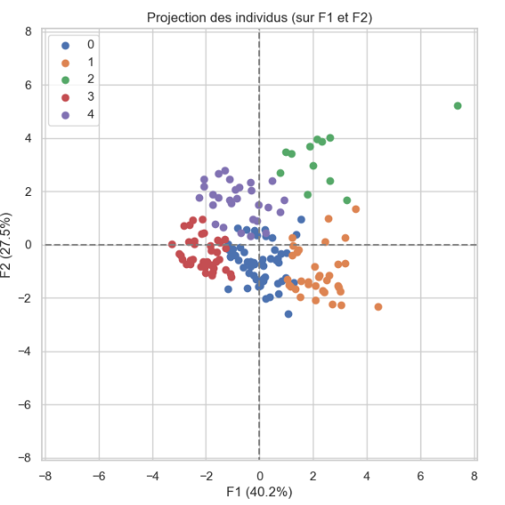
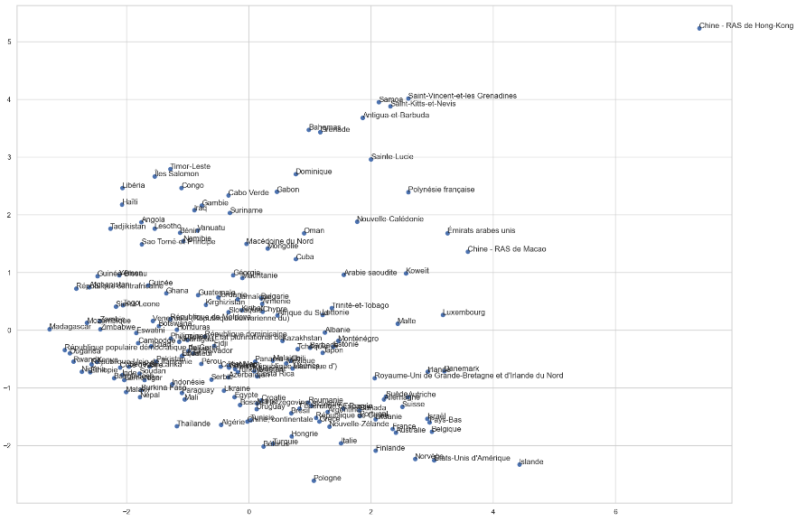
Représentation de l’ACP
Voici une représentation de nos pays sur les deux premières composantes.
En mettant en couleur les différents clusters, nous apercevons une certaine tendance.
Les pays qui nous intéressent se retrouvent au dessus de l’axe F2(TDI élevé, faible TAS), et de part et d’autre de l’axe F(dispo, ratio protéine, rnb)

Slide 19
PESTEL
La méthode d'analyse PESTEL
(Politique, Économique, Socioculturel, Technologique, Écologique, Légal)
est un outil de diagnostic stratégique qui permet de comprendre l'influence extérieure qui peut impacter votre activité.
Pour notre part nous n’utiliserons que le P(politique) et S(socioculturel) du Pestel pour affiner notre choix de pays.
Nous allons ajouter pour nos 2 groupes :
La stabilité politique
Le nombre d’habitant dans le pays

Slide 20
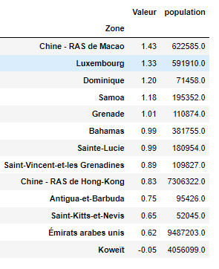
Cluster 1
Premier groupe :
Beaucoup d’îles (Dominique, Samoa, Grenade etc…) trop chère pour aller faire du commerce.
La Chine(Hong-Kong, Macao), difficulté à avoir des accords commerciaux.
Les Emirats arabes unis peuvent être intéressants selon les accords et les prix des transports, ainsi que le Koweït, malgré sa faible stabilité politique
Le Luxembourg est NOTRE cible n°1. En effet : pays d’Europe, stabilité politique très bonne, très bon RnB

Slide 21
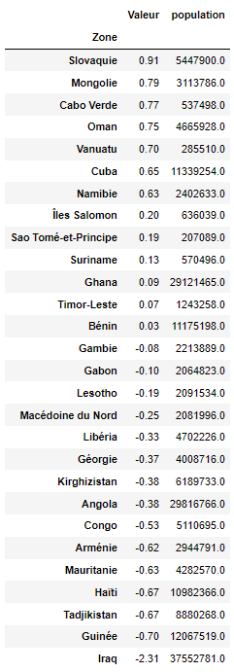
Cluster 2
Deuxième groupe :
Beaucoup d’îles ici aussi, nous n’allons pas chercher à les comparer
l’Oman qui est situé à côté des Emirats, pourrait être intéressant si nous choisissons de partir vers les pays du Moyen-Orient.
La Mongolie est intéressante, mais dispose d’un faible RNB
Certain pays d’Afrique du Nord mais disposant d’une faible stabilité politique et d’un RNB très faible.

Slide 22
Conclusion
🥇 1. Le Luxembourg
Pays européen stable, au RNB/habitant élevé.
Forte dépendance alimentaire → opportunité d’importations.
Avantage logistique : absence de barrières douanières intra-UE.
💡 C’est la cible la plus sûre et la plus rentable à court terme.
🥈 2. Les Émirats arabes unis, Oman et le Koweït
Pouvoir d’achat très élevé et marchés solvables.
Forte dépendance extérieure pour les produits alimentaires.
Environnement politique stable, mais réglementations spécifiques (accords commerciaux, normes halal, etc.).
💡 Idéal pour une stratégie d’exportation ciblée et premium.
🥉 3. La Mongolie
Ressources locales importantes, mais RNB plus faible.
Marché émergent en transition économique.
Moins stable politiquement, mais intéressant à moyen terme.
💡 Potentiel de développement agricole et partenariat de long terme.

Slide 23
Merci

